Slide 1
2. 예외처리, 변수/연산자, 제어/반복문
김유두 교수
(프로그래밍1-Java)

Slide 2
Error/Exception
Error: 운영체제나 프로세스에 문제가 생겨서 프로그램적으로 어떤 조치도 취할 수 없는 상황
OutofMemory
StackOverflow
etc
Exception: 프로그램 실행 중에 발생한 문제를 코드를 통해서 체크, 다른 코드들을
보호하기 위한 장치
ArrayIndexOutofBoundsException
NumberFormatException
etc

Slide 3
Exception의 상속 구조
Throwable
Error
StackOverFlow…
OutofMemory…
Exception
NumberFormat…
ArrayIndex…
etc
etc

Slide 4
예외의 종류- checked VS unchecked Exception
코드를 작성할 때 컴파일러가 check하는 예외처리- checked Exception
주로 JVM과 외부 리소스와 통신하는 경우에 처리하도록 한다.
Eclipse와 같은 IDE는 자동적으로 체크하는 기능을 가지고 있다.
컴파일러가 체크하지 않지만 실행할 때 발생하는 Exception – unchecked Exception
주로 문자열 작업, 배열, 숫자처리 등에서 발생한다.
개발자가 직접 처리해야만 한다.

Slide 5
NullPointException (Unchecked)
객체 자료형에서만 발생
어떤 변수에 실제 객체의 레퍼런스(리모컨)이 없는 상태에서 변수를 통해서 어떤 작업을 하는 경우
Java의 경우에는 반드시 ‘.’에서만 발생한다.

Slide 6
ArrayIndexOutOfBoundsException(Unchecked)
배열의 인덱스 번호가 배열의 범위를 초과해서 접근하는 경우
int[ ] arr = {1,2,3}; //index번호는 0,1,2만 사용가능
arr[3]; //실행할 때 문제 발생

Slide 7
NumberFormatException (Unchecked)
문자나 날짜 데이터를 숫자형태로 변환할 때 발생하는 Exception

Slide 8
checked Exception의 원칙
주로 JVM과 외부의 리소스가 통신을 하는 경우에 일어난다.
네트워크를 통한 통신
파일 시스템을 사용하는 작업 등
checked Exception은 실행하는 데 있어서 외부의 간섭이 일어나는 경우에 일어난다.
운영체제의 설정이나 상황이 간섭을 일으킬 수 있는 경우

Slide 9
Exception 처리의 기본 코드
위험할 수 있는 코드를 try~ catch { }을 활용해서 보험처리를 한다.
‘{ }’은 별도의 메모리 공간을 차지하기 때문에 실행되는 코드는 별도의 공간에 실행
try{
문제가 발생할 수 있는 코드
보호가 필요한 코드
}catch(Exception e){
잘 못 되었을 때 처리할 코드
}

Slide 10
try ~ catch(Exception)블럭
catch(Exception e) { … }을 보면 마치 메소드처럼 파라미터로 처리되는 것과 유사
실제로 JVM은 예외가 발생하면 예외를 객체로 만들어서 처리
Exception 은 모든 예외 객체들의 부모 클래스이므로 다형성처럼 모든 하위의
예외객체들을 처리할 수 있는 구조

Slide 11
throws Exception
예외를 현재 코드에서 직접 처리하지 않고, 코드가 호출된 곳으로 전달해 버리는 방식
다른 의미로 표현하자면 호출한 장소에 예외 객체를 전달하는 방식
일종의 리턴 타입처럼 설계하는 데 유용하게 사용될 수 있다.

Slide 12
사용자 정의 예외
주로 Exception을 상속해서 개발자가 직접 Exception을 설계할 수 있다.
클래스를 정의하는 것과 비슷하게 설계
주로 비즈니스 로직에 대한 잘못된 상황을 전파하는 목적으로 설계하는 것이 일반적이다.

Slide 13
변수의 타입(Type)이란?
변수를 만든다는 것? → 메모리에 공간을 마련하는것
메모리의 공간을 얼마만한 크기로 잡을까? → 변수의 타입마다 가지는 메모리의 크기

Slide 14
변수의 타입(Type)의 종류
프로그래밍에서는 여러 종류의 데이터를 다룬다.
동일한 메모리 크기라고 해도 개발자들의 이해를 돕기 위해서 문자인지, 숫자인지,
정수인지 등을 알려주기 위해서 변수의 타입을 여러 종류로 구분해서 사용하기도 한다.
– 엄격한 언어

Slide 15
Java가 사용하는 변수
기본 자료형
글자(문자하나)
정수
실수
참/거짓
객체 자료형

Slide 16
기본 자료형의 Convention
정수를 표현할 때는 int를 사용한다.
소수를 표현할 때는 double을 쓴다.
참, 거짓(불 타입)인 경우에는 boolean으로 쓴다.
글자 하나를 의미할 때는 char를 쓴다.

Slide 17
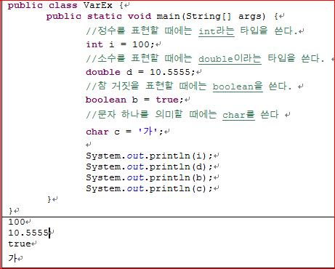
기본 자료형 사용해보기

Slide 18
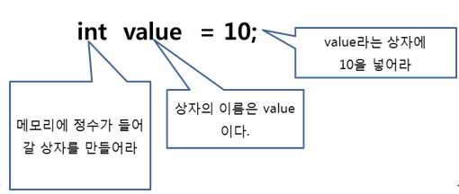
변수의 선언 이해하기

Slide 19
정수를 의미하는 변수의 타입
정수를 표현하기 위해 4가지 공간 할당 옵션이 있다.
데이터 타입 | 크기 | 표현 범위
byte | 1 바이트 | -128 ~ 127
short | 2 바이트 | -32768 ~ 32767
int | 4 바이트 | -2147483648 ~ 2147483647
long | 8 바이트 | -9223372036854775808 ~ 9223372036854775807

Slide 20
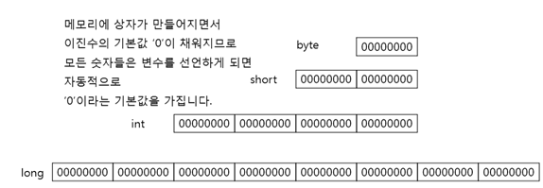

Slide 21
변수(상자)의 크기
변수의 타입마다 다른 크기를 사용하기 때문에 메모리 공간을 필요한 만큼 사용 가능
상자의 크기마다 표현 가능한 최대값과 최소값
byte a = 130; (컴파일 에러)
부호비트를 이용한 음수/양수 처리
상자의 크기 + 상자의 처리방식을 Type(타입) 정보로 표현

Slide 22
실수의 표현 – double, float
비트의 공간은 0/1밖에 없기 때문에 소수점 이하의 수는 표현 불가능 – 근사치만 표현가능
double(64bit) / float(32bit)
데이터 뒤에 D/F 혹은 d/f를 붙여서 가독성 확보
단일 정밀도
0
1
8
9
31
이중 정밀도
0
1
8
9
63

Slide 23
참 /거짓을 말하는 boolean/ 글자 char
boolean
true/ false 키워드만 사용
모든 제어문 판단의 기준
char
2byte로 문자 하나 표현
ASCII코드로 영문자 – 1 byte
한글,중국어, 일본어 – 2 byte

Slide 24
기본자료형에서 잊지 말아야 하는 사항들
모든 변수는 데이터를 담는 공간(상자)이다.
기본자료형의 타입은 무조건 소문자로 시작한다.
상자의 타입은 담을 수 있는 데이터의 종류를 말한다.
각 타입마다 상자의 크기가 있다.

Slide 25
변수를 선언한다는 것은 기록한다는 것
친구와 통화하다가 다른 사람의 전화번호를 알아 두어야 한다면?
별도의 수첩이나 노트에 기록
프로그램에서도 메모리라는 노트에 기록
메모리라는 노트에 적힌 데이터를 찾아서 활용한다는 의미가 바로 변수의 활용을 의미

Slide 26
변수란 데이터다.
개발자의 변수 선언 => ‘난 이 데이터를 나중에도 사용할 것이다. ‘
개발자가 선언한 변수는 메모리상의 공간으로 만들어 진다.
메모리상의 공간에 표현할 수 있는 데이터를 넣는 것

Slide 27
변수를 언제 선언하는가?
실생활 속에서 언제 메모를 하는가?
지인들의 연락처 (문자열)
보내줘야 하는 금액(숫자)
약속 일정(날짜, 시간)
기억해야 하는 비밀번호나 데이터들
프로그래밍에선 언제 변수를 선언하는가?
계속해서 보관해야 하는 데이터
연산을 통해서 변하는 데이터
동일한 로직을 사용할 때 마다 변하는 데이터

Slide 28
변수 선언의 주의점
적절한 변수의 타입을 써라.
변수의 이름은 결국 메모리상에서 찾아가는 이름 – 충돌 조심
상자를 최초로 만들 때에만 변수의 타입이 쓰인다.
이클립스는 미리 프로파일링을 통해서 불필요한 변수 선언을 처리

Slide 29
변수 선언을 고려하게 하는 상황들
사용자로 부터 받는 데이터가 있다.
매번 변하는 데이터이므로 변수
연산의 결과를 누적하고 있다.
실행 결과의 누적, 보관이 필요하다면 변수
나중에 변수의 값을 변경할 가능성이 크다
특정한 기준 값이 필요한데 상황에 따라 변경될 가능성이 높을 때에는 변수로 선언

Slide 30
형(type)이란?
변수는 그냥 메모리상에 있는 공간에 어떤 데이터를 담는 것이다.
변수 선언 자체는 컴퓨터에게는 그저 공간일 뿐으므로 들어 있는 데이터가 문자인지,
숫자인지 알 수 없다.
개발자는 컴퓨터의 데이터를 자신이 원하는 유형으로 작업할 수 있도록 변수의
타입이라는 것을 활용한다.

Slide 31
형(type) 변환이란?
컴퓨터가 가진 데이터를 원하는 형태의 데이터로 바라 보는 것
변수의 데이터는 동일하지만 다른 타입으로 보면서 연산 작업을 진행
묵시적 형변환
명시적 형변환

Slide 32
묵시적(Automatic) 형변환
형 변환이 일어나도 기존의 데이터에는 별다른 해가 없기 때문에 개발자들에게
알려주지 않는 변환
작은 상자에서 큰 상자로
byte → short → int → long
데이터를 다른 방식으로 보관하지만 유지하는 경우
long(8byte) → float

Slide 33
10
b
한 byte의 공간에 10이라는 데이터
byte b = 10;
int i = b;
실제로 i변수는 int이므로 4bytes
10
b
i

Slide 34
명시적 형변환
기존의 데이터를 다른 타입으로 쓰거나 데이터가 훼손될 가능성이 있는 경우에 개발자가
반드시 인식할 수 있게 하는 장치
큰 상자의 데이터를 작은 상자로
int ( 4byte) → byte (1 byte)
동일한 상자크기라고 해도 변수의 용도가 변하는 경우
short(2 bytes) → char(2bytes)

Slide 35
int xx = 257의 구조
2⁸ =256
1
00000000
00000000
00000001
00000001
byte yy = (byte)xx;
00000001

Slide 36
연산자는 하나의 기호이다.
연산자는 CPU가 처리하는 연산을 지시하는 지시자
때문에 모든 연산은 결과물이 발생한다.
따라서 모든 프로그래밍은 연산자를 사용하면 결과를 처리해 주어야 한다.

Slide 37
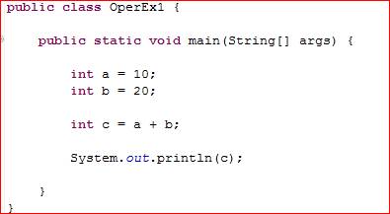
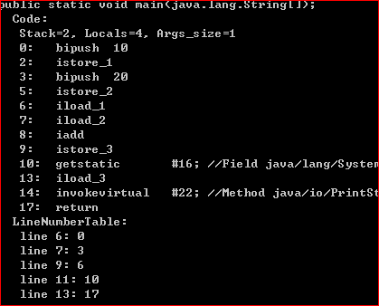
연사자 작업의 어셈블리어 코드

Slide 38
산술 연산자
사칙연산 연산자
‘%’ 나머지 기호 주의
‘/’ 연산시에는 항상 실수가 나올 수 있는 상황을 주의
int와 int의 연산은 int로 처리됨
Java에서 정수는 int로 간주됨

Slide 39
산술 연산자 사용시 주의사항
연산자에는 우선 순위가 있다.
우선 순위 보다는 가독성을 위해서 ‘( )’를 이용하라.
연산 작업시에 두 변수의 타입에 주의하라.
정수와 정수의 연산 = 정수
정수와 실수의 연산 = 실수

Slide 40
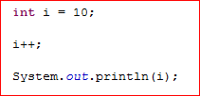

자동 증감 연산자 ++/--
연산자 중에 유일하게 연산 결과를 받지 않아도 자동으로 기존 변수에 적용되는 연산자
i = i + 1;

Slide 41
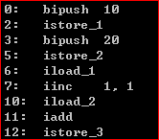

‘i++/ i-- 의 처리
변수를 먼저 메모리에서 사용한 후에 증가

Slide 42
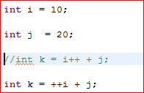
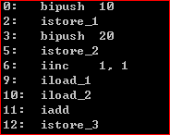
‘++i/--i’의 처리
변수를 먼저 증가한 후 메모리에서 사용

Slide 43
증감 연산자 정리
‘++/--’ 기호가 앞에 있으면 변수가 사용되기 전에 증가한다.
‘++/--’가 뒤에 있으면 변수가 사용된 후에 증가한다.

Slide 44
비교 연산자 ‘==‘ , ‘!=‘
프로그래밍의 제어문에서 가장 많이 쓰이는 연산자
‘==‘ 같다
‘!=‘ 다르다
모든 비교 연산의 결과는 boolean으로 나온다.

Slide 45
비트연산자
데이터의 비트를 조작해서 연산의 속도를 빠르게 할 수 있다는 장점
| (or연산)
&(and연산)
^ (xor 연산)
가독성이 떨어진다는 단점
 | 2⁷ | 2⁶ | 2⁵ | 2⁴ | 2³ | 2² | 2¹ | 2⁰
10진수 3 | 0 | 0 | 0 | 0 | 0 | 0 | 1 | 1
10진수 2 | 0 | 0 | 0 | 0 | 0 | 0 | 1 | 0
3|2 | 0 | 0 | 0 | 0 | 0 | 0 | 1 | 1
결과는 3

Slide 46
논리 연산자
여러 개의 연산의 결과를 조합하는 경우에 주로 사용
연산 A 연산 B의 결과를 논리적으로 결합하기 위해서 사용
모든 연산의 결과는 boolean
‘&&’ 양쪽 모두 true인 경우에만 true
‘||’ 한쪽만 true이면 true
논리 연산의 경우 하나의 조건이 만족하면 다른 조건은 검사하지 않는다.

Slide 47
삼항연산자와 할당연산자
삼항연산자
연산 ? true인 경우 : false인 경우
할당 연산자
‘=‘ 지정된 변수에 데이터 할당
‘+= / -=‘ 축약형
a += 10 은 a = a+ 10과 동일한 의미

Slide 48
연산자는 제어문과 결합
연산자 자체로는 별다른 의미를 갖지 못한다.
연산자의 결과를 제어문과 같이 결합해서 사용

Slide 49
제어문의 효용성
하나의 코드로 다양한 상황을 처리할 수 있게 한다.
알아서 판단되는 로직의 기준
변수와 제어문은 프로그램의 가장 기본 요소

Slide 50
제어문의 기본 상식
모든 제어의 기준의 boolean이다
제어문에서 가장 많이 쓰이는 연산자는 ‘==‘과 ‘!=‘이다.
제어문의 영향력은 ‘{ }’에 의해서 결정된다.

Slide 51
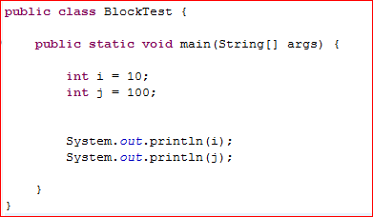
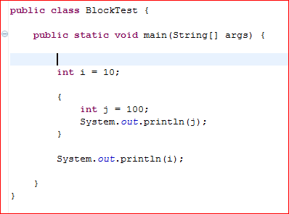
‘{ }’의 의미
코드의 영향력을 결정하는 표시 방법
‘{ }’의 위치에 따라서 안쪽의 변수나 로직이 제한을 받게 된다.

Slide 52
단순 if 구문
만일 ~ 한다면 추가적으로 하고 싶은 구문 추가
시작
단순 if는 중간에
실행될 부분을 추가하는
옵션
if
끝

Slide 53
갈림길 선택 if ~ else
양자 선택시에 사용
시작
if ~ else 는
yes/no의 판단시에 사용
if(중요판단)
판단에 따라서
완전히 다른 결과를
만들어 냅니다.
결과A
결과B

Slide 54
다양한 상황에서의 선택 if ~ else if
여러 개의 판단조건이 있는 경우
if(경우의 수 판단)
결과A
결과B
결과C
결과D

Slide 55
if ~ else if ~ else 의 적용
작은 범위에서 큰 범위로 적용
판단이 모호한 상황에서 else로 적용
철저한 들여쓰기 적용

Slide 56
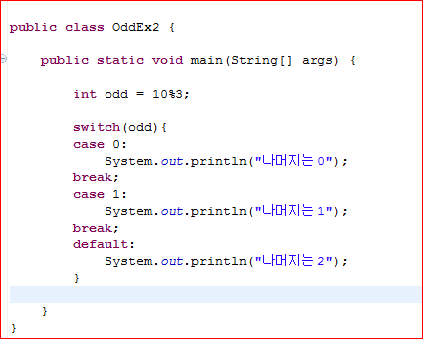
if ~ else if의 변형 switch
switch(분기 기준) {
case (각 기준점):
-- 처리
break;
}

Slide 57
switch의 장/단점
단점
부등호 연산이 불가능하다.
코드에서 알아보기 힘든 부분이 있다.
장점
분기의 기준이 명확하다.
JDK1.7에서는 문자열로 분기가능

Slide 58
사용자의 입력 + 제어문
키보드에서 입력한 데이터를 프로그램이 분기해서 처리하는 연습
임의의 숫자 발생 후 사용자의 입력을 검사
Math.random( )을 통해 임의의 숫자 발생

Slide 59
루프(loop) - 순환문
주로 여러 개의 데이터를 한번에 처리하기 위해서 사용하는 경우가 많다.
모든 제어문은 시작, 판단, 종료의 세 가지 상황을 가진다.
순환문
for루프
while 루프
do ~ while 루프

Slide 60
for 루프
주로 지정된 수만큼 반복되는 경우에 사용
1) 초기화 구문 실행
2) 실행여부 판단
for ( int i = 0 ; i < 10 ; i++) {
System.out.println(i);
}
3) 실행
4) 다음 실행을 위한 변환

Slide 61
for루프의 초기화 구문
대부분의 경우에는 내부적으로 변수의 횟수를 세기 위해서 변수를 하나 선언해서 사용
for(int i = 0;….)
초기화 조건은 단 한번만 실행되며, 루프의 실행 여부에 관계없이 실행된다.
필요하지 않다면 생략하는 것도 가능하다.

Slide 62
for루프의 판단조건
루프의 실행 여부를 true/false로 판단해서 실행하도록 하는 구문
판단 조건에 들어가는 부분은 무조건 true/false의 결과만이 중요할 뿐 다른 것은 중요하지 않다.
생략해 주면 무조건 실행되는 구문
무한루프

Slide 63
for루프의 변환 조건과 실행 순서
한번 실행되고 난 후에 다음 실행까지 변경되는 부분을 의미
별도의 변환 조건이 없으면 기존 조건과 동일하게 실행 가능 (생략가능)

Slide 64
for루프에서 고민해야 하는 사항들
초기화 조건은 루프 내에서만 쓰이는가?
안쪽의 제어문과 변수의 충돌 가능성
결과를 누적하는 변수
판단조건은 언젠가 false가 될 수 있는가?
변환 조건 때문에 불필요하게 루프를 돌지는 않]는가?

Slide 65
while 루프
실행횟수를 정확히 판단하기 어려운 경우에 많이 사용
일반적으로 while(true) {… }의 형태로 작성되는 경우가 가장 많다.
초기 조건이나, 변환 조건은 자유로운 형태로 지정할 수 있다.

Slide 66
return, break, continue
코드의 실행의 제어권을 반납하는 return
순환문에서 순환을 중지하는 break
순환문에서 다음 코드로의 순환을 지시하는 continue

Slide 67
do~ while: 일단 실행하고 판단
do{ … 적어도 한번은 실행할 구문 }
while(조건문): 두 번째 이후의 실행을 판단할 판단조건

Slide 68
연습문제 1 – 입력한 날짜의 요일 구하기
원하는 연도를 입력하세요 : 2004
원하는 달을 입력하세요 : 2
원하는 일을 입력하세요 : 1
2004년 2월 1일은 일요일 입니다.
Hint : 1900년 1월 1일이 월요일이다. 그럼 입력받은 날짜가 1900년에서 몇 일이나
지났는지 알아보면 된다.

Slide 69
연습문제 2 – 입력한 년/월 의 달력 출력
원하는 연도를 입력하세요 : 2004
원하는 달을 입력하세요 : 2
2004년 2월 달력
일 월 화 수 목 금 토
1 2 3 4 5 6 7
8 9 10 11 12 13 14
15 16 17 18 19 20 21
22 23 24 25 26 27 28
29

